Slide 1
GESTÃO DE PESSOAS E DESENVOLVIMENTO DE EQUIPES
Prof. Me Luciano Santana Pereira

Slide 2
UNIDADE 04 AMBIENTE DE TRABALHO E COMUNICAÇÃO TÓPICO 4 COMUNICAÇÃO INTERNA, RELACIONAMENTOS INTERPESSOAIS E RESULTADOS
AGENDA

Slide 3

PLANO DE AULA
Comunicação oral.
Comunicação escrita.
Comunicação não verbal.
Desenvolvimento de comunicações eficazes.
Comunicações assertivas.
Feedback na comunicação organizacional: respostas para melhorias.
Passos para um feedback eficaz.
Como melhorar a comunicação organizacional.
Resultados de uma boa comunicação organizacional.

Slide 4
COMUNICAÇÃO ORAL
Principal meio de transmitir mensagens.
Vantagens: rapidez na transmissão da mensagem e na resposta.
Desvantagens: distorções e problemas na interpretação.

Slide 5
COMUNICAÇÃO ESCRITA
Vantagens: é tangível e verificável, exige mais atenção para a emissão.
Desvantagens: exige mais tempo na elaboração e não permite feedback instantâneo.

Slide 6

COMUNICAÇÃO NÃO VERBAL
Comunicação não verbal deve ser analisada em conjunto com os demais aspectos da comunicação.
Movimentos corporais.
Expressões faciais.
Braços e pernas.

Slide 7
DESENVOLVIMENTO DE COMUNICAÇÕES EFICAZES
Interações colaborativas: membros de um grupo interagem e mesmo que não tenham os mesmos objetivos, realizam uma colaboração baseadas no altruísmo e solidariedade.
Interações cooperativas: são aquelas que envolvem sinergia em um trabalho conjunto para o alcance de objetivos comuns.

Slide 8
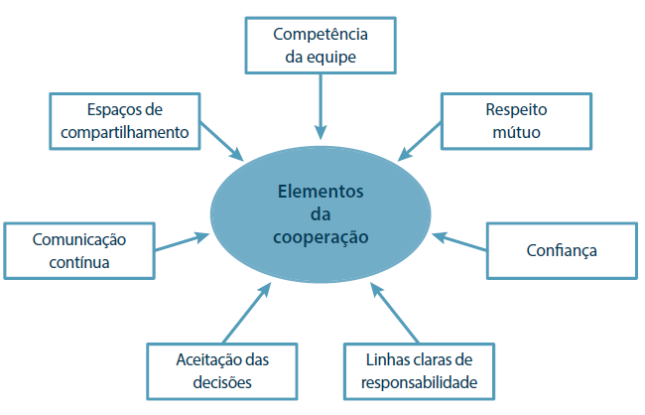
DESENVOLVIMENTO DE COMUNICAÇÕES EFICAZES

Slide 9

COMUNICAÇÕES ASSERTIVAS
Comunicador agressivo.
Comunicação passiva.
Comunicação assertiva.

Slide 10
FEEDBACK NA COMUNICAÇÃO ORGANIZACIONAL: RESPOSTAS PARA MELHORIAS
Feedback ocorre quando uma pessoa transmite a outra suas impressões sobre alguma situação vivenciada ou mensagem recebida, podendo ser uma observação positiva ou negativa.
Feedback permite a cada pessoa saber como é vista pelas outras, tornando-se assim essencial para o desenvolvimento profissional.

Slide 11
PASSOS PARA UM FEEDBACK EFICAZ
Deve ser combinado.
Deve se basear em fatos e dados.
Deve zelar pela privacidade.
Deve ocorrer em tempo oportuno.
Deve ser transparente.
Deve ser validado.

Slide 12
COMO MELHORAR A COMUNICAÇÃO ORGANIZACIONAL
Acompanhamento.
Retroação.
Empatia.
Repetição.
Simplificação da linguagem.
Escutar bem (ouvir com atenção).
Encorajar a confiança mútua.
Criar oportunidades.

Slide 13
RESULTADOS DE UMA BOA COMUNICAÇÃO ORGANIZACIONAL
A comunicação organizacional eficaz esta diretamente ligada a bons resultados organizacionais e a satisfação do trabalhador.
Permite diminuir as distorções, contribuindo para compreensão das metas, o feedback e outras mensagens vindas da administração.

Slide 14
GESTÃO DE PESSOAS E DESENVOLVIMENTO DE EQUIPES
Prof. Me Luciano Santana Pereira

